Slide 1
Atividade ASP.NET
Portal da Memoria
Atividade
Desenvolver uma aplicação ASP.NET com funcionalidade similar à existente no site centenário.ifrn.edu.br
Objetivo
Integrar os conhecimentos em programação ASP.NET apresentados através do desenvolvimento de um site

Slide 2
Atividade ASP.NET
Portal da Memoria
Criação da página mestre
Crie uma aplicação Web (Empty Web Application) de nome PortalMemoria.
Adicione um novo item à página selecionando a opção MasterPage e atribua o nome SiteMaster.master. A página mestre é criada. Ela contem uma DIV que contem o ContentPlaceHolder.
Adicione mais duas DIVs à página mestre, sendo uma antes e uma após a DIV originalmente existente.
Na DIV central adicione uma tabela (HTML Table) com uma linha e duas colunas.
Adicione à primeira célula da tabela um componente Menu.
Mova o componente ContentPlaceHolder para a segunda célula da tabela.

Slide 3
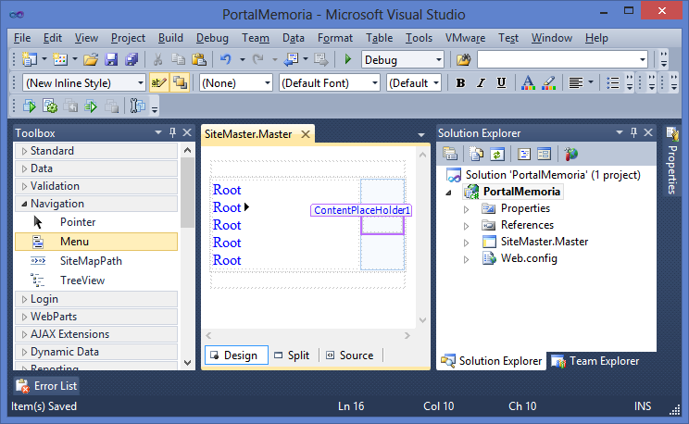
Atividade ASP.NET
Portal da Memoria
Página Mestre
Contém três DIVs
A DIV do centro contém o menu e o espaço para a implementação das páginas filhas.

Slide 4
Atividade ASP.NET
Portal da Memoria
Configuração do Menu
Adicione ao menu as seguintes opções:
  Página Inicial, Agenda, Cronologia, Atos e Fatos, Depoimentos, Mensagens,
  Ex-diretores, Eventos e Contato
Crie uma pasta com nome imagens na aplicação
Utilizando a opção inspecionar elemento do navegador (Chrome) localize o elemento div id=portal-content e capture a imagem
bg-content.gif salvando-a na pasta de imagens. Adicione a imagem ao projeto.
Selecione o elemento <HTML>, em propriedades selecionar Style, escolher Pano-de-fundo, Backgroud-image e associar à imagem
Selecione no componente Menu a opção Auto Format e escolha a opção ColorFul. Limpe a propriedade BackColor de forma que o componente permaneça transparente e a imagem de background seja apresentada por trás do menu.

Slide 5
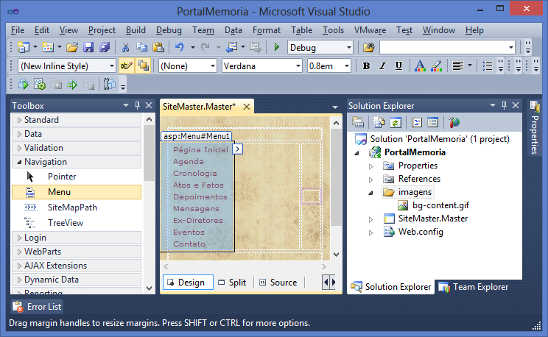
Atividade ASP.NET
Portal da Memoria
Página Mestre
Configurada com imagem de fundo e opções de menu.

Slide 6
Atividade ASP.NET
Portal da Memoria
Configuração do Cabeçalho
Utilizando a opção inspecionar elemento do navegador localize o elemento id=portal-logo e capture a imagem logo.gif salvando-a na pasta de imagens. Adicione a imagem ao projeto.
Clique na imagem na janela da solução e arraste para a DIV criada para o cabeçalho.
Configuração do Rodapé
Adicione ao DIV inferior o texto abaixo.
Selecione a propriedade a Style do DIV e altere as opções font-family para Verdana, font-size para small e color para Maroon.
Instituto Federal de Educação, Ciência e Tecnologia do Rio Grande do Norte | Reitoria
Rua Dr. Nilo Bezerra Ramalho, 1692, Tirol, Natal-RN, CEP: 59015-300
Fone/Fax: +55 (84) 4005-2600 / 4005-2694

Slide 7
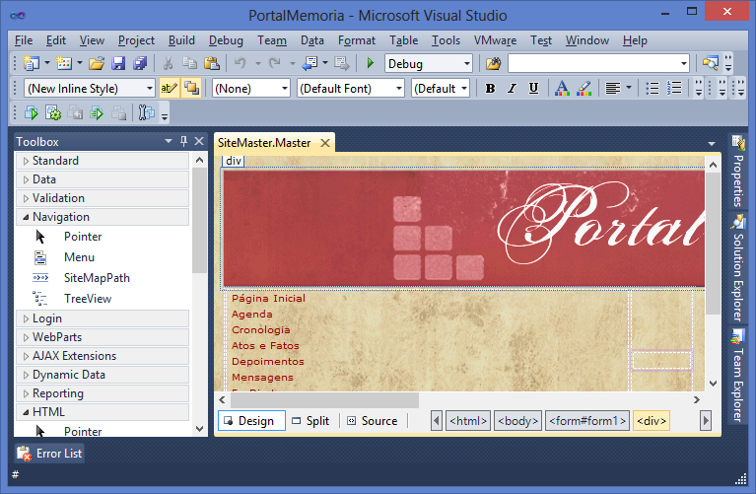
Atividade ASP.NET
Portal da Memoria
Página Mestre
Configurada com imagem do cabeçalho.
Incluído também o rodapé

Slide 8
Atividade ASP.NET
Portal da Memoria
Página Inicial
Adicione ao projeto uma página de nome WebFormInicial que utiliza a página mestre SiteMaster.master.
Adicione a esta página dois componentes HTML Horizontal Rule.
Entre estas linha, adicione o texto “Centenário do IFRN 1909 - 2009”
Página Ex-Diretores
Adicione ao projeto uma página de nome WebFormExDiretores que utiliza a página mestre SiteMaster.master.
Adicione a esta página dois componentes HTML Horizontal Rule.
Entre estas linha, adicione o texto “Ex-Diretores”
Adicione um componente ASP.NET Table e atribua o ID TableExDiretores.

Slide 9
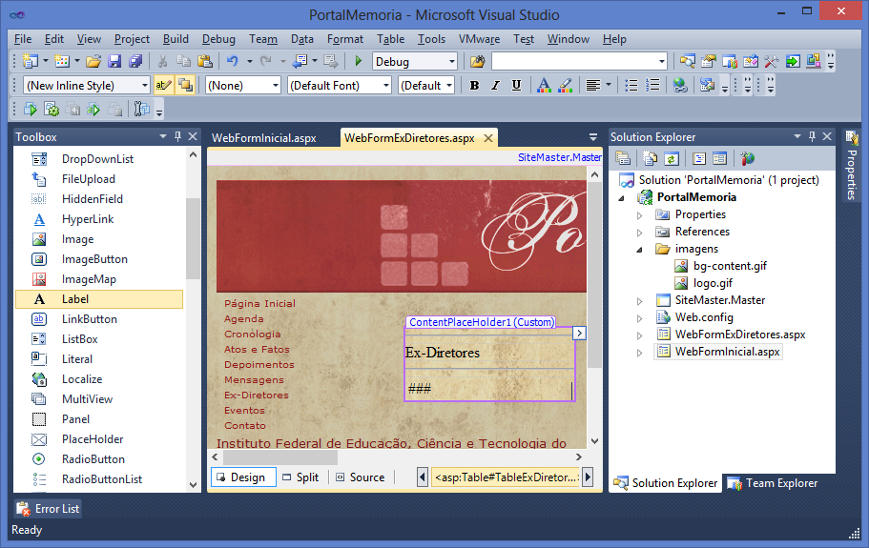
Atividade ASP.NET
Portal da Memoria
Página Inicial e Página Ex-Diretores

Slide 10
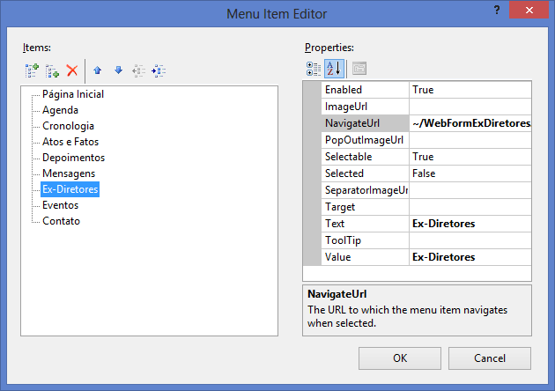
Atividade ASP.NET
Portal da Memoria
Página Mestre – Controle de Navegação
Selecione o componente menu da página mestre e associe a opção Página Inicial ao WebFormInicial e a opção Ex-Diretores à página WebFormExDiretores.
Secione o WebFormInicial e escolha a opção “Set As Start Page” de forma que a solução sempre inicie na página WebFormInicial.
Execute a aplicação e observe se a navegação está funcionando corretamente.

Slide 11
Atividade ASP.NET
Portal da Memoria
Arquivo Texto com dados de Ex-Diretores
Adicione ao projeto uma pasta de nome “ExDiretores”para armazenar arquivos a serem utilizados nesta página.
Adicione a esta pasta um arquivo texto de nome ExDiretores.txt. Utilize a opção Add/New Item/General/Text File.
Introduza no arquivo as seguintes informações de todos os diretores: o ano inicial de atividade do diretor, o nome do diretor e o períodos dados.
As informações de cada diretor devem ser apresentadas em uma linha, sendo cada informação separada pelo caractere “;”.
1909;Sebastião Fernandes de Oliveira;1909 - 1915
1915;Silvino Bezerra Neto;1915 - 1918
1927;Alcides Feijó Raupp ;1927 - 1930
...
2003;Sérgio Luis Alves de França;2003 - 2004

Slide 12
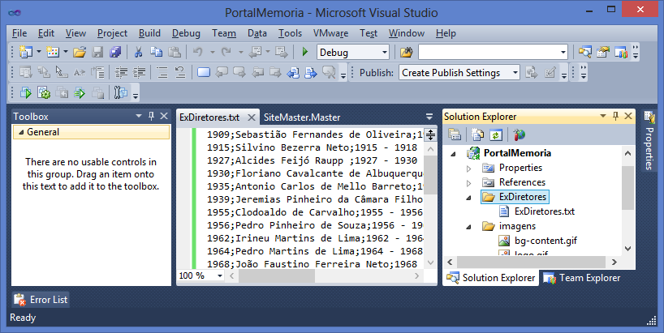
Atividade ASP.NET
Portal da Memoria
Arquivo texto com dados dos ex-diretores

Slide 13
Atividade ASP.NET
Portal da Memoria
Imagens de Ex-Diretores
Acesse a página original do centenário e salve na pasta ExDiretores da aplicação os arquivos com as imagens dos
ex-diretores.
Utilize a seguinte nomenclatura nos arquivos: DiretorXXXX.jpg, sendo XXXX o ano de início do período de atuação do diretor. Observe que o valor de XXXX deve ser idêntico ao utilizado no arquivo texto. Este valor será utilizado em toda a aplicação para referenciar o diretor.

Slide 14
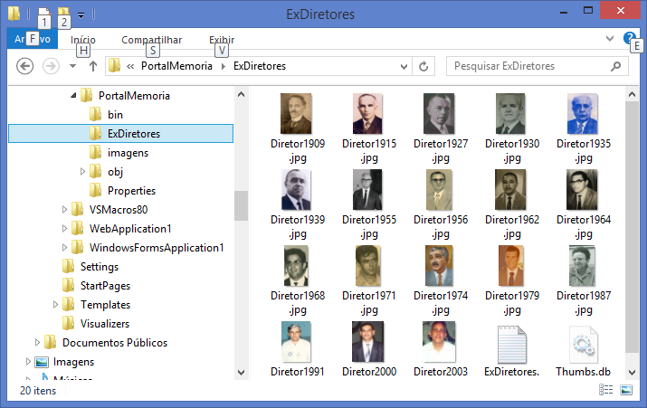
Atividade ASP.NET
Portal da Memoria
Conteúdo da pasta ExDiretores

Slide 15
Atividade ASP.NET
Portal da Memoria
Programação da Página de Ex-Diretores
Adicione à programação da página uma variável “ExDiretores”do tipo lista de string que será utilizada para conter as informações do arquivo texto.
Adicione no Page_Load a chamada a dois métodos LeArquivoTexto e InitTable. O primeiro irá carregar os dados do arquivo texto na lista de string. O segundo utilizará os dados da lista para configurar a tabela que irá mostrar os ex-diretores.
public partial class WebFormExDiretores : System.Web.UI.Page {
List<String> ExDiretores;
protected void Page_Load(object sender, EventArgs e)
{
LeArquivoTexto();
InitTable();
}

Slide 16
Atividade ASP.NET
Portal da Memoria
Programação da Página de Ex-Diretores
void LeArquivoTexto()
{
StreamReader sr;
string Arquivo, Linha;
// Cria Lista de Diretores
ExDiretores = new List<String>();
// Nome do Arquivo Texto
Arquivo = Request.PhysicalApplicationPath +
"ExDiretores\\ExDiretores.txt";
// Le arquivo com nome de imagens
if (System.IO.File.Exists(Arquivo)) {
sr = new StreamReader(System.IO.File.OpenRead(Arquivo));
try
{ while (sr.Peek() > -1)
{
Linha = sr.ReadLine(); // Le uma Linha
ExDiretores.Add(Linha);
}
}
finally {
sr.Close();
} } }

Slide 17
Atividade ASP.NET
Portal da Memoria
Programação da Página de Ex-Diretores
// Le Lista de Ex-Diretores e acrescenta componentes visuais de apresentação
void InitTable()
{
TableRow tr;
TableCell tc;
ImageButton imagem;
Label rotulo;
string[] linha;
int indicecoluna, qtdcoluna;
// Le arquivo com nome de imagens
if (ExDiretores.Count > 0)
{
indicecoluna = 0; qtdcoluna = 4;
tr = new TableRow(); // Cria nova linha do componente table
foreach(string strlinha in ExDiretores)
{
// Separa os dados em cada linha
linha = strlinha.Split(';');

Slide 18
Atividade ASP.NET
Portal da Memoria
Programação da Página de Ex-Diretores
// Configuração de uma celula da tabela
// Cada celula da tabela tem 3 elementos: imagem do diretor,
// nome do diretor e periodo de direção
tc = new TableCell();
// Configura Imagem do Diretor
imagem = new ImageButton();
imagem.ImageUrl = "~\\ExDiretores\\Diretor" + linha[0] +".jpg";
// linha[0] contem o ano inicial do diretor
imagem.ToolTip = linha[1];
imagem.PostBackUrl = "~\\WebFormExDiretorDestaque.aspx?diretor=
Diretor" + linha[0] + "&diretornome=" + linha[1];
tc.Controls.Add(imagem); // Adiciona imagem na celula
tc.Height = 100;
tc.Width = 800 / qtdcoluna;
tc.HorizontalAlign = HorizontalAlign.Center;
// Configura Nome do diretor
rotulo = new Label();
rotulo.Text = "<br />" + linha[1]; // linha[1] contem o nome do diretor
tc.Controls.Add(rotulo); // Adiciona rotulo na celula
rotulo.Font.Name = "verdana";
rotulo.Font.Bold = true;
rotulo.Font.Size = 8;

Slide 19
Atividade ASP.NET
Portal da Memoria
Programação da Página de Ex-Diretores
// Configura Periodo de direção
rotulo = new Label();
rotulo.Text = "<br />" + linha[2]; // linha[1] contem o nome do diretor
tc.Controls.Add(rotulo); // Adiciona rotulo na celula
rotulo.Font.Name = "verdana";
rotulo.Font.Size = 8;
// Adiciona celula na linha
tr.Cells.Add(tc);
// Contador de colunas
indicecoluna++;
if (indicecoluna==qtdcoluna)
{
// Adiciona linha configurada na tabela
TableExDiretores.Rows.Add(tr);
// Cria nova linha do componente table
tr = new TableRow();
indicecoluna = 0;
}
} // fim do foreach
if (indicecoluna != 0)
{ // Adiciona linha configurada na tabela
TableExDiretores.Rows.Add(tr);
}
} }

Slide 20
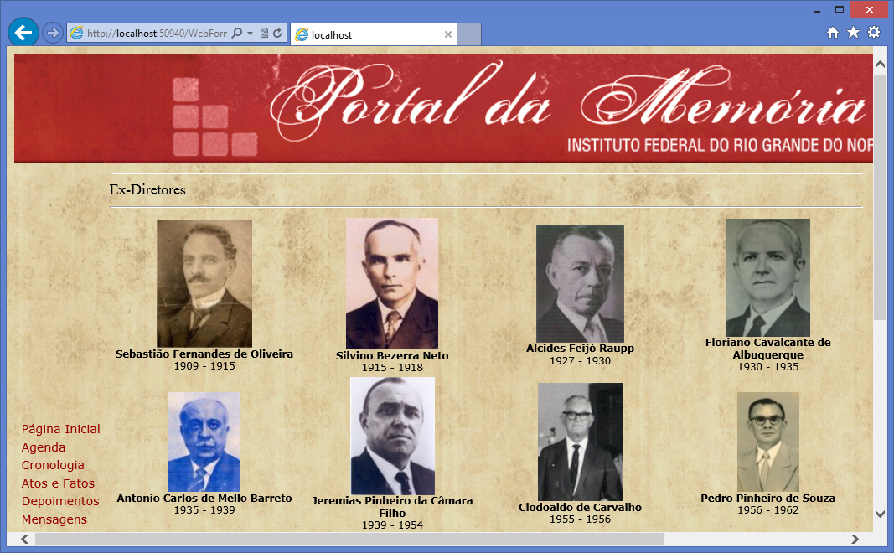
Atividade ASP.NET
Portal da Memoria
Página de Ex-Diretores

Slide 21
Atividade ASP.NET
Portal da Memoria
Página Ex-Diretores (Destaque)
Adicione ao projeto uma página de nome WebFormExDiretorDestaque que utiliza a página mestre SiteMaster.master.
Adicione a esta página dois componentes HTML Horizontal Rule.
Entre estas linha, adicione um rótulo e atribua ao componente o nome LabelDiretor.
Após as linhas, adicione um componente Image com nome ImageDiretor e um outro componente de rótulo de nome LabelDiretorDestaque.

Slide 22
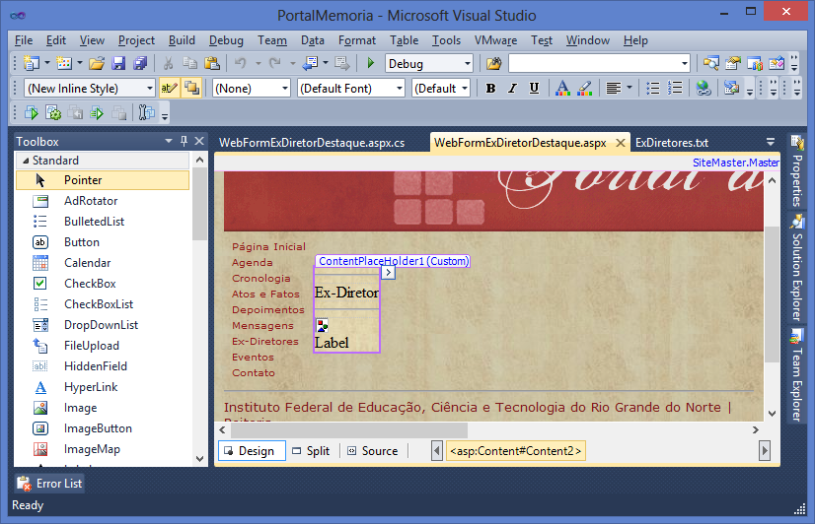
Atividade ASP.NET
Portal da Memoria
Página Ex-Diretores (Destaque)

Slide 23
Atividade ASP.NET
Portal da Memoria
Imagens de Ex-Diretores
Acesse a página original do centenário, entre na página de Ex-Diretores, selecione cada diretor e salve na pasta ExDiretores da aplicação os arquivos com as imagens do destaque de cada um dos ex-diretores.
Utilize a seguinte nomenclatura nos arquivos de imagem: DiretorXXXXDestaque.jpg, sendo XXXX o ano de início do período de atuação do diretor.
A partir página de cada diretor, copie também o conteúdo do histórico do diretor em um arquivo texto com a seguinte nomenclatura: DiretorXXXX.txt. Salve os arquivos textos no padrão de codificação UniCode.

Slide 24
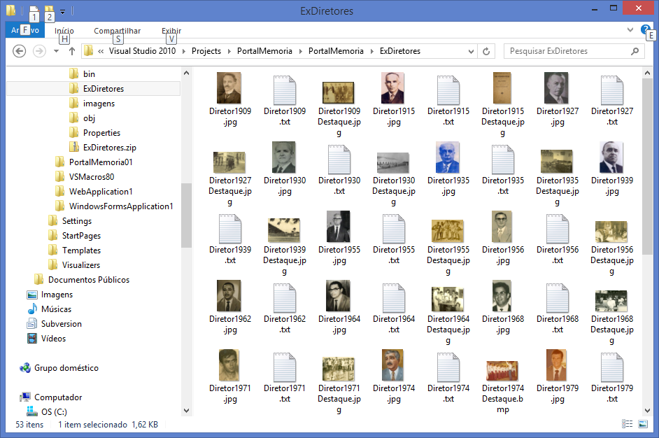
Atividade ASP.NET
Portal da Memoria
Conteúdo da pasta ExDiretores

Slide 25
Atividade ASP.NET
Portal da Memoria
Programação da Página de Destaque de Ex-Diretores
Adicione à programação da página uma variável “ExDiretores”do tipo lista de string que será utilizada para conter as informações do arquivo texto.
Adicione no Page_Load a chamada a dois métodos LeArquivoTexto e InitDiretor. O primeiro irá carregar os dados do arquivo texto na lista de string. O segundo utilizará os dados da lista para configurar os componentes irão mostrar os dados dos ex-diretores.
public partial class WebFormExDiretores : System.Web.UI.Page {
List<String> ExDiretores;
protected void Page_Load(object sender, EventArgs e)
{
LeArquivoTexto();
InitDiretor();
}

Slide 26
Atividade ASP.NET
Portal da Memoria
Programação da Página de Destaque de Ex-Diretor
void LeArquivoTexto() {
StreamReader sr;
string Arquivo, Linha;
// Cria Lista de Diretores
ExDiretores = new List<String>();
// Nome do Arquivo Texto
Arquivo = Request.PhysicalApplicationPath + "ExDiretores\\" +
Request.QueryString["diretor"] + ".txt";
// Le arquivo com nome de imagens
if (System.IO.File.Exists(Arquivo))
{
sr = new StreamReader(System.IO.File.OpenRead(Arquivo));
try
{
while (sr.Peek() > -1)
{
Linha = sr.ReadLine(); // Le uma Linha
ExDiretores.Add(Linha);
}
} finally {
sr.Close();
} } }

Slide 27
Atividade ASP.NET
Portal da Memoria
Transferência de dados utilizando query string
Observe que na chamada à página de destaque foi introduzido um caracter “?” e após ele duas definições de atributo. Foram declarados os atributos “diretor” e “diretornome” com os valores iguais ao conteúdo de linha[0] e linha[1], que contém o ano inicial do diretor e o nome do diretor respectivamente.
A cadeia de caracteres após a “?” é chamada de query string e serve para transferir informações entre páginas. Para acessar o conteúdo na página chamada, utiliza-se Request.QueryString[“x”] com x sendo o nome do atributo.
Página de Ex-Diretores
imagem.PostBackUrl = "~\\WebFormExDiretorDestaque.aspx?diretor=
Diretor" + linha[0] + "&diretornome=" + linha[1];
Página de Destaque de Diretor
Arquivo = Request.PhysicalApplicationPath + "ExDiretores\\" +
Request.QueryString["diretor"] + ".txt";

Slide 28
Atividade ASP.NET
Portal da Memoria
Programação da Página de Destaque de Ex-Diretor
void InitDiretor()
{
string strExDiretor = "";
LabelDiretor.Text = Request.QueryString["diretornome"];
ImageDiretor.ImageUrl = "~\\ExDiretores\\" +
Request.QueryString["diretor"] + "Destaque.jpg";
LeArquivoTexto();
// Carrega dados da lista em variavel string
foreach (string strlinha in ExDiretores)
{
strExDiretor = strExDiretor + "<br />" + strlinha;
}
LabelDiretorDestaque.Text = strExDiretor;
}

Slide 29
Exercício 1
  Criar a página “Atos e Fatos” e a página com seu detalhamento para apresentar informações constantes em Atos e Fatos do site do centenário.
  Os dados a serem apresentados devem ser lidos em um arquivo texto em formato CSV com os campos separador pelo caractere “;”
  As imagens devem ser gravadas em uma pasta específica para essa página e com padronização de nomes definida pelo programador.

Slide 30
Exercício 2
  Criar a página “Cronologia” com as informações constantes na página cronologia do site do centenário.
  Os anos e o tópico da cronologia devem ser lidos em um arquivo texto em formato CSV com os campos separador pelo caractere “;”. O texto da cronologia deve ser gravado em um arquivo para cada ano detalhado na cronologia.
  As imagens devem ser gravadas em uma pasta específica para essa página e com padronização de nomes definida pelo programador.

Slide 31
Exercício 3
  Criar a página “Eventos” com as informações constantes na página eventos do site do centenário.
  Os nomes dos eventos, a descrição, o período (de e até) e o link para a galeria do evento devem ser lidos em um arquivo texto em formato CSV com os campos separador pelo caractere “;”.
  As imagens de cada evento ser gravadas em uma pasta específica para essa página e com padronização de nomes definida pelo programador.

Slide 32
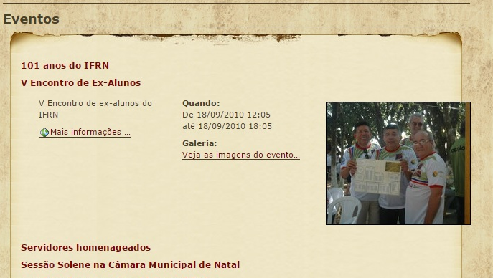
Exercício 3
  Observe que a página original não está apresentando o detalhamento do evento.
  Ativar apresentação de cada container de evento para conseguir visualizar. Veja figura abaixo com um detalhamento ativado.

Slide 33
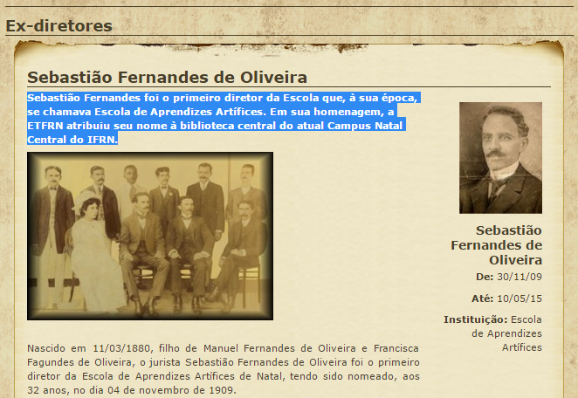
Exercício 4
  Ajustar a apresentação da página de detalhamento de “Ex-Diretores” para incluir:
  1) O texto acima da foto principal
  2) O painel direito com a
  foto do diretor, data de
  início, data de fim e
  nome da instituição
  na época de atuação
  do diretor.

